Slide 1

राष्ट्रिय जनगणना २०७८
प्रदेशस्तरीय मुख्य प्रशिक्षक तालिम
मितिः २०७७ चैत १२
मुख्य प्रश्नावलीः व्यक्तिगत खण्ड
(महल ३१ र ३२)
आर्थिक क्रियाकलाप सम्बन्धी विवरण
1

Slide 2


आम्दानी हुने वा नहुने आर्थिक काम/कार्य
आर्थिक कामको बारेमा प्रश्न गर्दा ध्यान पुर्याउनुपर्ने कुरा
आर्थिक काम वा पेशाको व्याख्या र कोड
मुख्य प्रश्नावली व्यक्तिगत खण्डको महल ३१ र ३२
प्रस्तुतिका बिषय
2

Slide 3
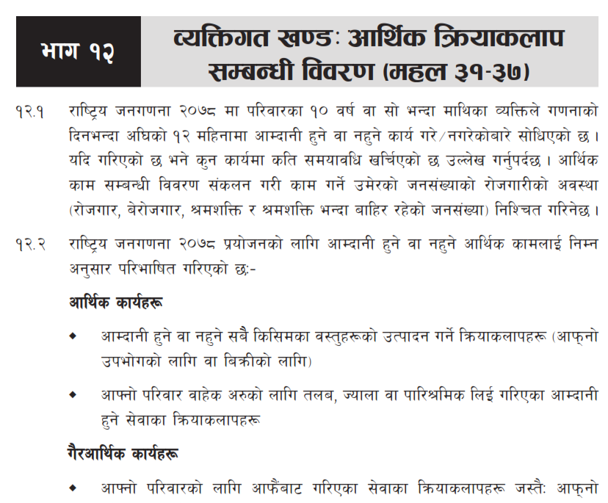
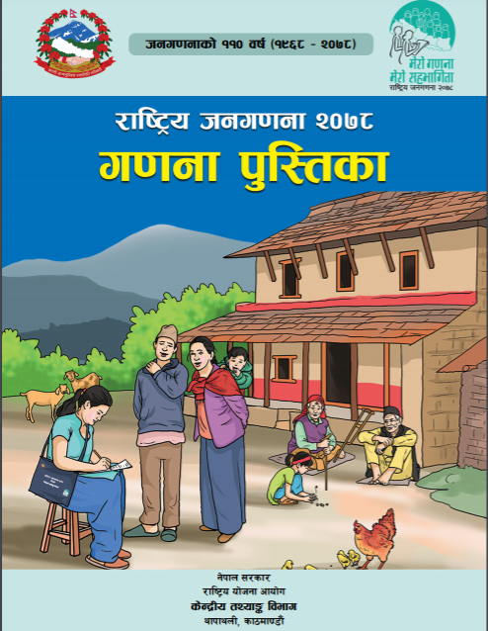
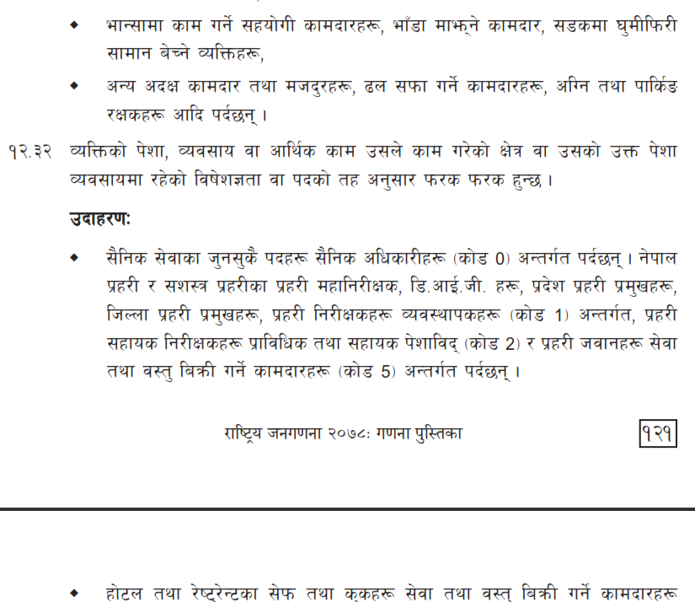
सन्दर्भ सामाग्री
गणना पुस्तिकाको अनुच्छेद १२.१ देखि १२.३२ सम्म

Slide 4
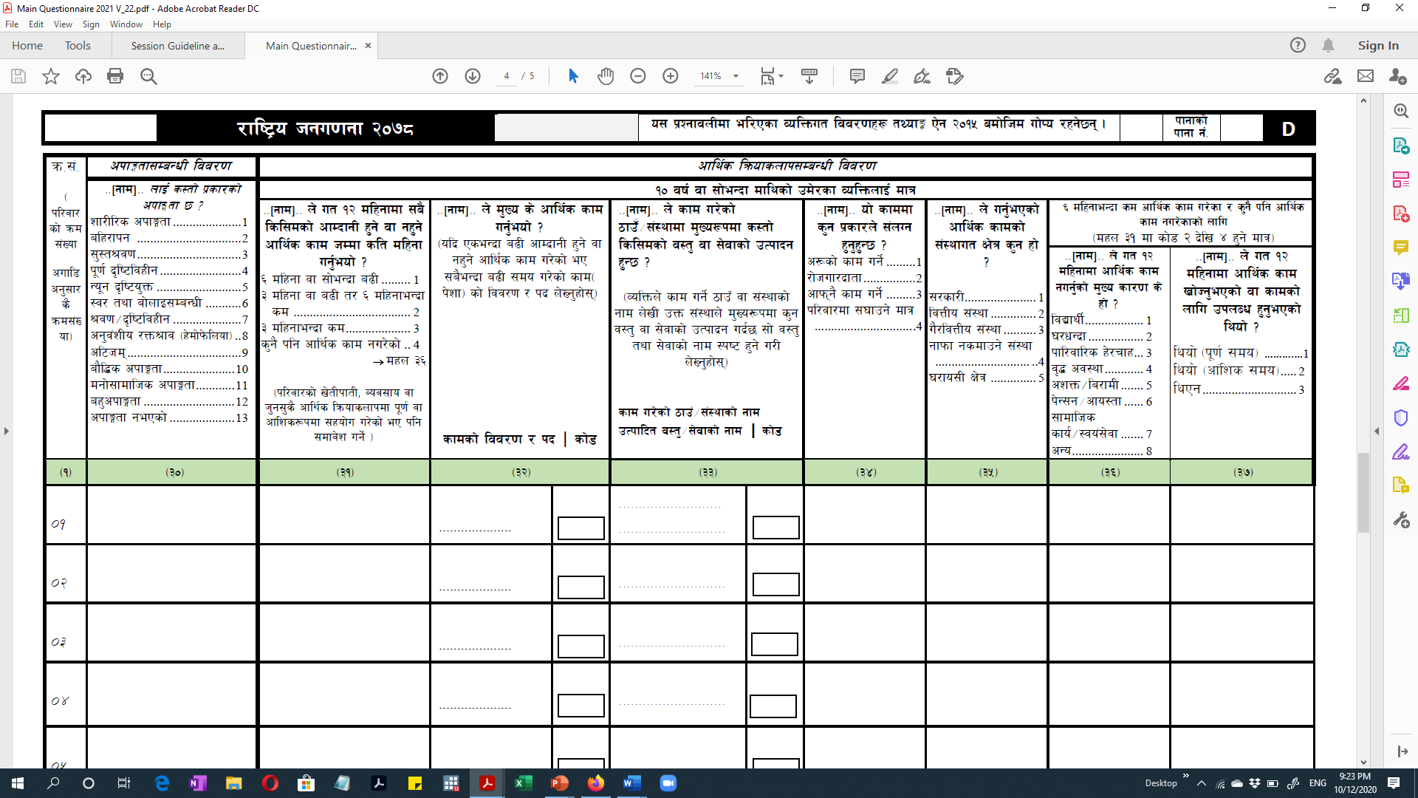

Slide 5
परिचय
राष्ट्रिय जनगणना २०७८ मा परिवारका १० वर्ष वा सो भन्दा माथिका व्यक्तिले गणनाको दिनभन्दा अघिको १२ महिनामा आम्दानी हुने वा नहुने कार्य गरे/नगरेको बारे सोधिएको छ ।
यदि गरिएको छ भने कुन कार्यमा कति समयावधि खर्चिएको छ सो अनुसारको वर्ग उल्लेख गर्नुपर्दछ ।
आर्थिक काम सम्बन्धी विवरण संकलन गरी काम गर्ने उमेरको जनसंख्याको रोजगारीको अवस्था (रोजगार, बेरोजगार, श्रमशक्ति र श्रमशक्ति भन्दा बाहिर रहेको जनसंख्या) निश्चित गरिनेछ ।
यस खण्डका विवरणबाट आर्थिक क्रियाकलापमा सक्रिय जनसंख्याको स्थिति थाहा हुन्छ ।
5

Slide 6
कुन उमेर समुहका व्यक्तिका लागि र कुन सन्दर्भ समयका लागि विवरण संकलन गर्ने ?
गणना गरिने सबै उमेर समूहका व्यक्ति
१० बर्ष वा सो उमेर भन्दा माथि
१० बर्ष भन्दा कम
आर्थिक क्रियाकलाप सम्बन्धी विवरण सोध्ने
आर्थिक क्रियाकलाप सम्बन्धी विवरण नसोध्ने
यदि २०७८ असार ३ गते गणना हुँदैछ भने व्यक्तिले २०७७ असार ३ गते देखि २०७८ असार २ गतेसम्म अक्सर गरेको आर्थिक क्रियाकलाप सम्बन्धी विवरण लिनु पर्दछ ।

Slide 7
सबै प्रकारका क्रियाकलापहरु
उत्पादनशिल क्रियाकलापहरु
गैर उत्पादन क्रियाकलापहरु
(सामान्य मानव क्रियाकलाप)
आर्थिक उत्पादनका क्रियाकलापहरु
गैर आर्थिक उत्पादनका क्रियाकलापहरु
आफ्नो उपभोगको लागि वस्तुको उत्पादनको क्रियाकलापहरु
बिक्रीका लागि सेवाको उत्पादनको क्रियाकलापहरु
बिक्रीका लागि वस्तुको उत्पादनको क्रियाकलापहरु

Slide 8
आम्दानी हुने वा नहुने आर्थिक काम
राष्ट्रिय जनगणना २०७८ प्रयोजनको लागि आम्दानी हुने वा नहुने आर्थिक कामलाई निम्न अनुसार परिभाषित गरिएको छः–
आर्थिक कार्यहरू
आम्दानी हुने वा नहुने सबै किसिमका वस्तुहरूको उत्पादन गर्ने क्रियाकलापहरू (आफ्नो उपभोगको लागि वा बिक्रीको लागि)
आफ्नो परिवार बाहेक अरुको लागि तलब, ज्याला वा पारिश्रमिक लिई गरिएका आम्दानी हुने सेवाका क्रियाकलापहरू
8

Slide 9
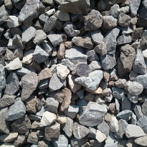
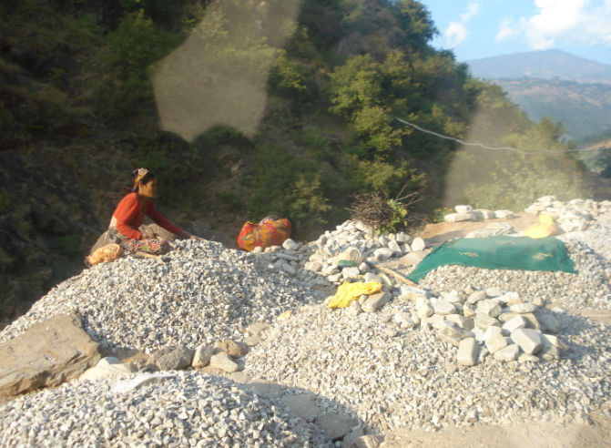
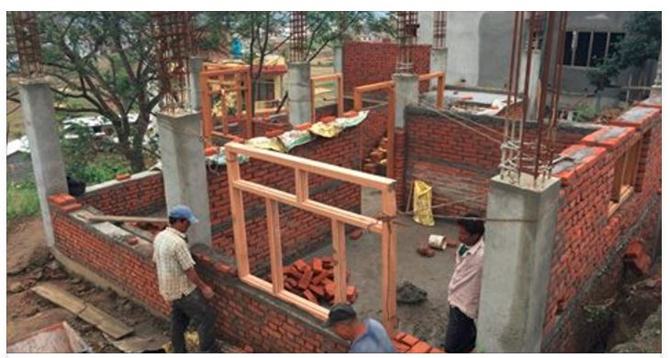
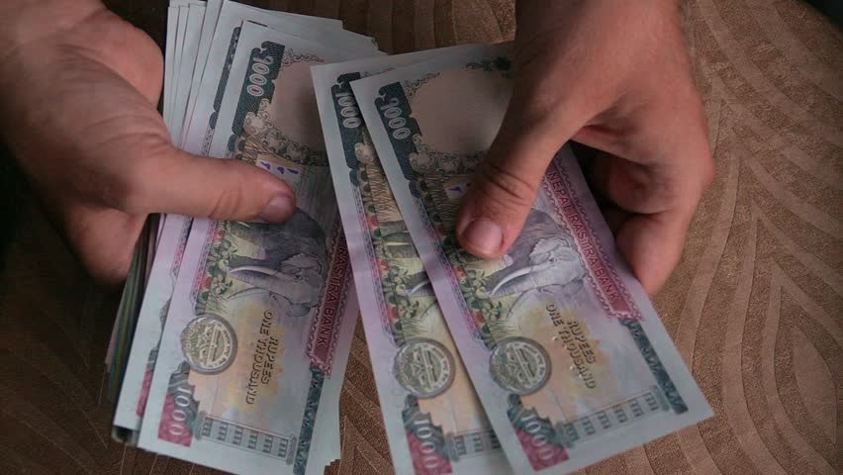
आम्दानी के हो ?
पुंजी वा श्रम लगानी गरी उत्पादित वस्तु वा सेवा बिक्रि गरे बापत नगद वा जिन्सीको रुपमा प्राप्त हुने लाभ
रोडा बिक्रि
आम्दानी प्राप्त
9

Slide 10
आर्थिक र गैर आर्थिक कार्यहरू
आफ्नो परिवारको लागि आफैंबाट गरिएका सेवाका क्रियाकलापहरू जस्तैः आफ्नो परिवारको लागि खाना बनाउने, घरधन्दा गर्ने, बालबच्चा, बृद्ध तथा अशक्तको स्याहार सुसार गर्ने आदि ।यस्तो क्रियाकलापहरू आर्थिक काममा पर्दैनन् ।
नोटः
आर्थिक कार्य आम्दानी हुने वा नहुने वा दुवै हुन सक्दछन् ।
उत्पादित वस्तु वा सेवा बिक्री गरी आम्दानी गरिन्छ भने आम्दानी हुने आर्थिक कार्य मानिन्छ ।
उत्पादित वस्तु बिक्री नगरी आफ्नै परिवारका लागि उपभोग गरिन्छ भने आम्दानी नहुने आर्थिक कार्य मानिन्छ ।
10

Slide 11
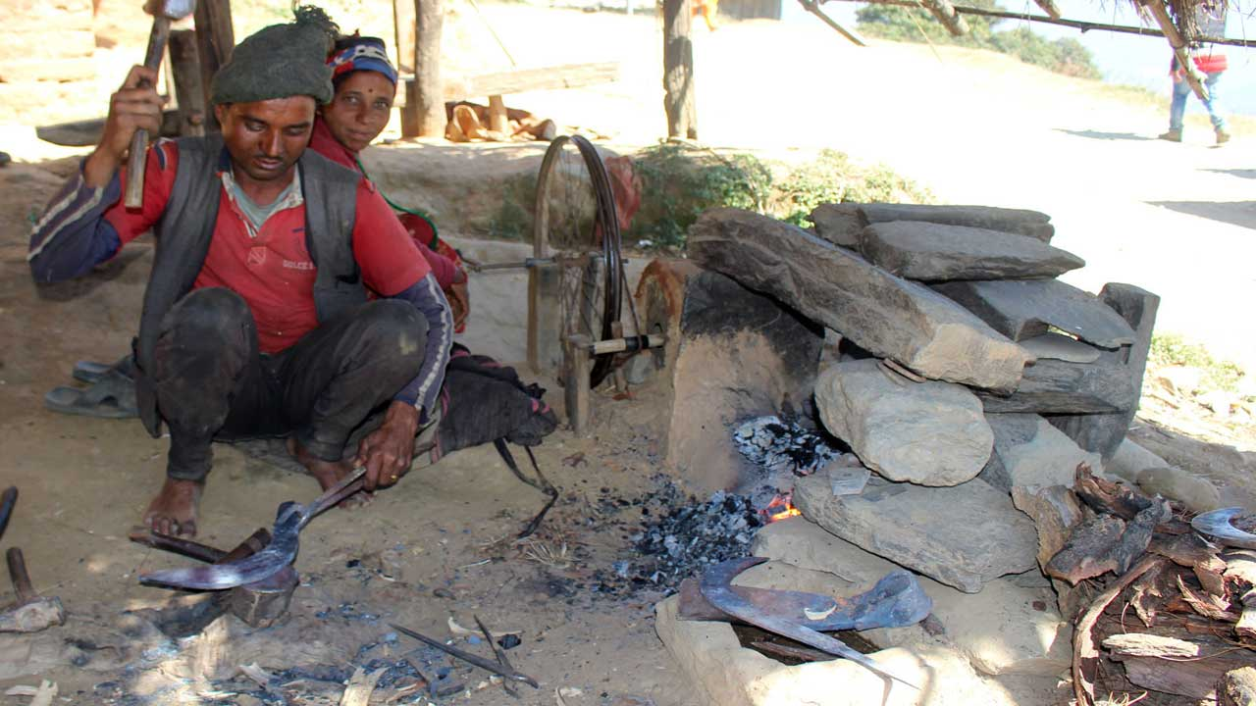
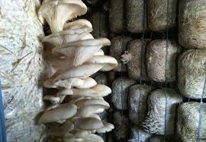
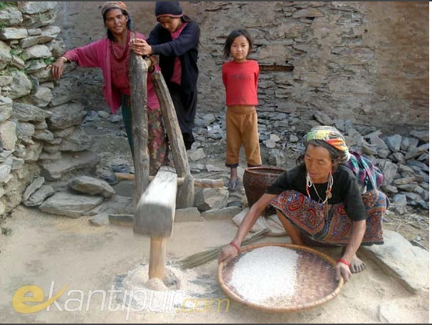
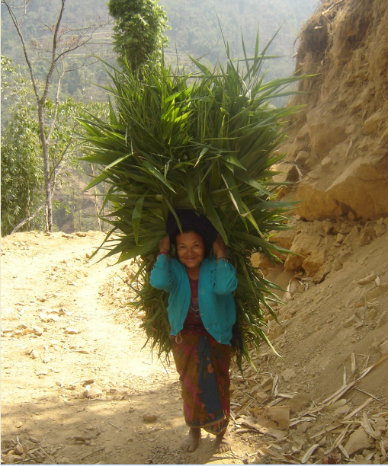
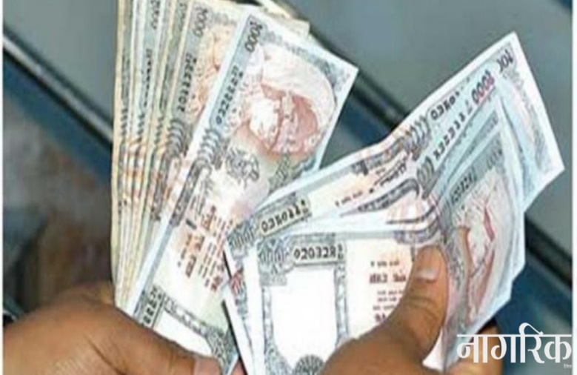
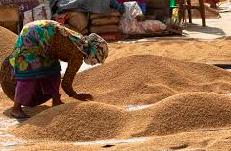

cfDbfgL x'g] / gx'g] cfly{s sfdsf] pbfx/0f
बिक्रिका लागि वस्तु वा सेवाको उत्पादन
(आम्दानी हुने )
घरायसी उपभोगको लागि वस्तु को उत्पादन
(आम्दानी नहुने)

Slide 12
आर्थिक कार्यका केही उदाहरणहरू
आफ्नै खेतीपाती/कृषिका कार्यहरू
आफ्नै गैरकृषि उद्योग वा व्यवसाय अन्तर्गतका कार्यहरू
तलब/ज्याला लिई गरिने कार्यहरू
घरायसी उपभोगका लागि गरिने वस्तु उत्पादनका कार्यहरू
परिवारले सञ्चालन गरेको आर्थिक क्रियाकलापमा गरेको सहयोग
12

Slide 13
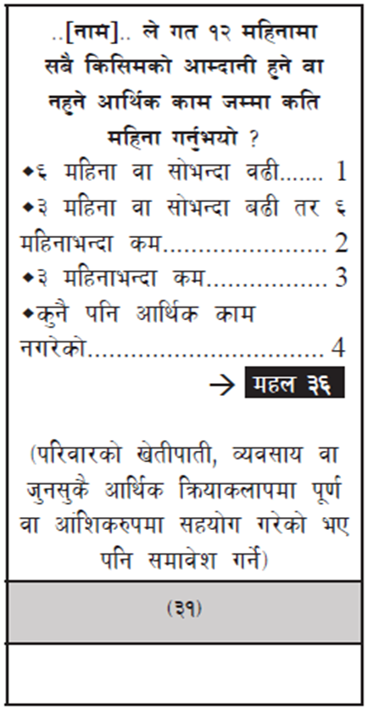
महल ३१ ..नाम.. ले गत १२ महिनामा सबै किसिमको आम्दानी हुने वा नहुने आर्थिक काम जम्मा कति महिना गर्नुभयो ?
आर्थिक काममा संलग्न भएको समयलाई निम्न बमोजिमका तीन वर्गमा बाँडिएको छ ।
  ६ महिना वा सोभन्दा बढी (कोड 1)
  ३ महिना वा सो भन्दा बढी तर ६ महिनाभन्दा कम (कोड 2)
  ३ महिनाभन्दा कम (कोड 3) र
  कुनै पनि आर्थिक काम नगरेको (कोड 4)
क्रमशः
13

Slide 14
महल ३१ ..नाम.. ले गत १२ महिनामा सबै किसिमको आम्दानी हुने वा नहुने आर्थिक काम जम्मा कति महिना गर्नुभयो ?
परिवारको खेतीपाती, उद्योग व्यवसाय वा जुनसुकै आर्थिक क्रियाकलापमा पूर्ण वा आंशिकरूपमा सहयोग गरेको भए पनि आर्थिक काम गरेको समयमै समावेश गर्नु पर्दछ ।
परिवारका विभिन्न सदस्यहरूले आम्दानी हुने वा नहुने विभिन्न किसिमका आर्थिक कामहरू गरेका हुन सक्दछन्।
    एकै प्रकारको काम
    धेरै प्रकारको काम
क्रमशः
14

Slide 15
महल ३१ ..नाम.. ले गत १२ महिनामा सबै किसिमको आम्दानी हुने वा नहुने आर्थिक काम जम्मा कति महिना गर्नुभयो ?
६ महिना वा सोभन्दा बढी (कोड 1)
कुनै व्यक्तिले आम्दानी हुने वा नहुने एकै प्रकारको काम ६ महिना वा बढी गरेका छन् भने कोड 1 लेख्नुपर्दछ ।त्यस्ता व्यक्तिका हकमा अन्य कामहरूमा लगाएको समय जोडिरहनुपर्दैन ।
कुनै व्यक्तिले गत १२ महिनामा ६ महिना भन्दा कम आर्थिक काम गरेको बताएमा सो व्यक्तिले अरु कुन कुन काम गरेका छन् सोधी सो कामहरू गरेको समय जोडी जम्मा महिनाको हिसाब गर्नुपर्दछ ।
व्यक्तिले गत १२ महिनामा सबै आर्थिक काममा लगाएको समयको जोड ६ महिना वा सोभन्दा बढी भएमा कोड 1 लेख्नुपर्दछ ।
क्रमशः
15

Slide 16
महल ३१ ..नाम.. ले गत १२ महिनामा सबै किसिमको आम्दानी हुने वा नहुने आर्थिक काम जम्मा कति महिना गर्नुभयो ?
३ महिना वा सो भन्दा बढी तर ६ महिना भन्दा कम (कोड 2)
परिवारका सदस्यले आम्दानी हुने वा नहुने एकै प्रकारको वा विभिन्न प्रकारको आर्थिक काम गरेको जम्मा समयको जोड ३ महिना वा बढी तर ६ महिना भन्दा कम हुन्छ र बाँकी समय आर्थिक काम गरेको छैन भने यस अन्तर्गत मानी कोड 2 लेख्नुपर्दछ ।
३ महिनाभन्दा कम (कोड 3)
परिवारका सदस्यले आम्दानी हुने वा नहुने एकै प्रकारको वा विभिन्न प्रकारको आर्थिक काम गरेको जम्मा समयको जोड १ दिन वा सो भन्दा बढी तर ३ महिना भन्दा कम हुन्छ र बाँकी समय आर्थिक काम गरेको छैन भने यस अन्तर्गत मानी कोड 3 लेख्नुपर्दछ ।
क्रमशः
16

Slide 17
महल ३१ ..नाम.. ले गत १२ महिनामा सबै किसिमको आम्दानी हुने वा नहुने आर्थिक काम जम्मा कति महिना गर्नुभयो ?
कुनै पनि आर्थिक काम नगरेको (कोड 4)
गत १२ महिनाभरि कुनै व्यक्तिले १ दिन पनि आर्थिक काम गरेको छैनन् भने कोड 4 लेख्नुपर्दछ ।
अन्तर्राष्ट्रिय प्रचलन अनुसार कुनै व्यक्तिको सुत्ने, सिक्ने, स्वयं मनोरञ्जन लिने, चोरी गर्ने र भिख माग्ने जस्ता क्रियाकलापहरूलाई आर्थिक काम मानिंदैन ।
आर्थिक काम गरेको हुनका लागि अनिवार्य रूपमा समय र श्रम (बौद्धिक वा शारीरिक) लगाएको हुनुपर्दछ ।
पूँजी मात्र लगानी गरेका व्यक्तिलाई आर्थिक काममा संलग्न भएको मानिंदैन ।
क्रमशः
17

Slide 18
महल ३१ ..नाम.. ले गत १२ महिनामा सबै किसिमको आम्दानी हुने वा नहुने आर्थिक काम जम्मा कति महिना गर्नुभयो ?
कुनै पनि आर्थिक काम नगरेको (कोड 4)
गैर आर्थिक क्रियाकलापहरूः
  अध्ययन (विद्यार्थी), आफ्नो परिवारको लागि गरिएका सेवा (जस्तैः परिवारको रेखदेख, भात पकाउने, भाँडा माझ्ने, लुगा धुने, घरधन्दा, बाल, वृद्ध तथा अशक्तको स्याहार सुसार आदि) मात्र गरेका व्यक्तिलाई कुनै पनि आर्थिक काम नगरेको अन्तर्गत राख्नुपर्दछ ।
  त्यसैगरी आफ्नो परिवारको लागि गरिएका सानातिना घरायसी मर्मत तथा सेवाका क्रियाकलापहरू आर्थिक काम गरेकोमा पर्दैनन् । तर यी कामहरू अरुको लागि तलब वा ज्याला पाउने गरी गरेको छ भने आर्थिक काम गरेको मान्नुपर्दछ ।
18

Slide 19
आर्थिक कामको बारेमा प्रश्न गर्दा ध्यान पुर्याउनुपर्ने कुरा
कामको पहिचान गर्दा कुनै व्यक्तिले सन्दर्भ अवधि (गणनाको दिन अघिको १२ महिना) मा परिवारले सञ्चालन गरेको कुनै पनि उत्पादनमूलक क्रियाकलाप जस्तैः परिवारको खेतीपाती, पशुपालन, व्यापार व्यवसाय वा अन्य आर्थिक क्रियाकलापमा तलब ज्याला नलिई पूर्ण रुपले संलग्न भएको वा आंशिक सहयोग गरेको छ भने पनि त्यसलाई आर्थिक कार्यमा संलग्न भएको मान्नुपर्दछ र संलग्न भएको समयको हिसाब गर्नुपर्दछ ।
परिवारका विशेष गरी महिला सदस्य र केटाकेटी (१० बर्ष माथिका) वा वृद्धहरू वा अपाङ्गता भएका व्यक्तिहरुको यस प्रकारको संलग्नता छुट्न सक्ने प्रवल सम्भावना रहन सक्ने भएकोले निजहरूले गरेको कामको बारेमा विशेष ध्यान दिई सोध्नुपर्दछ ।
क्रमशः
19

Slide 20
आर्थिक कामको बारेमा प्रश्न गर्दा ध्यान पुर्याउनुपर्ने कुरा
कुनै पनि आर्थिक काम नगरेको भन्ने व्यक्तिहरुले पनि केहि समय कुनै आर्थिक काम गरेको हुनसक्दछ ।
यस्तो अवस्थामा व्यक्तिले गत १२ महिनामा गरेका सबै क्रियाकलापहरूको बारेमा सोधेर कुनै आर्थिक काम गरेको छ छैन यकिन गरी काम गरेको भएमा समय हिसाब गरी उपयुक्त कोड लेख्नुपर्दछ ।
क्रमशः
20

Slide 21
आर्थिक कामको बारेमा प्रश्न गर्दा ध्यान पुर्याउनुपर्ने कुरा
निम्न अनुसारको अवस्थामा रहेका व्यक्तिहरूले कुनै पनि आर्थिक काम नगरेको भन्ने सम्भावना बढी रहन्छ, त्यसैले यिनीहरूको सम्बन्धमा विशेष सोधखोज गरी उनीहरू संलग्न भएका सबै आर्थिक क्रियाकलापहरू बारे जानकारी लिनुपर्दछः–
शारीरिक वा मानसिक स्थिति सामान्य नभएका, वृद्घ वृद्धा, बिरामी वा रोगी,
घरधन्दा (परिवारभित्र आफैंले उपभोग गर्ने सेवा जस्तैः खाना पकाउने, भाँडा माझ्ने, लुगा धुने, घरको सरसफाई गर्ने आदि) र परिवारको स्याहार सुसारमा संलग्न भएका व्यक्ति,
पेन्सन, आयस्था, रेमिटान्स लिइरहेका व्यक्ति; विद्यार्थी, काम गर्न नचाहेका तथा नपाएका व्यक्ति आदि ।
क्रमशः
21

Slide 22
आर्थिक कामको बारेमा प्रश्न गर्दा ध्यान पुर्याउनुपर्ने कुरा
कुनै पनि आर्थिक काम नगरेको भन्ने सबै व्यक्तिलाई गत १२ महिनामा कम्तिमा १ दिन आर्थिक काममा संलग्न थिए थिएनन् राम्ररी सोधखोज गर्नुपर्दछ ।
कुनैपनि आर्थिक काम नगरेका व्यक्तिलाई महल ३६ मा आर्थिक काम नगर्नुको कारण के हो सोध्नुपर्दछ ।
कुनै पनि आर्थिक काम नगरेको भन्ने सबै व्यक्तिलाई महल ३२, ३३, ३४ र ३५ का महलहरुको प्रश्न सोध्नु पर्दैन
महल ३६ सोध्ने क्रममा कुनै आर्थिक काम गरेको पाइएमा पुनः महल ३१ मा खुलाएर क्रमशः प्रश्नहरू सोध्नुपर्दछ ।
क्रमशः
22

Slide 23
आर्थिक कामको बारेमा प्रश्न गर्दा ध्यान पुर्याउनुपर्ने कुरा
कोही व्यक्ति साधारणतया आर्थिक काम गरिरहेको तर गत १२ महिनामा केही समय बिरामी, यात्रा, छुट्टी, अस्थायी तालाबन्दी, हड्ताल आदि कारणले काममा अनुपस्थित भएको भएता पनि काम गरेको मान्नुपर्दछ ।
इन्टर्नसीप गर्ने प्रशिक्षार्थीहरू पनि आर्थिक काम गर्ने अन्तर्गत पर्दछन् ।
सन्दर्भ अवधिमा कुनै पनि आर्थिक काम नगरेको तर जागिर तथा अन्य व्यवसायको निश्चितता भइसकेर पनि काम शुरु गर्न पर्खि बसेकालाई आर्थिक काम नगरेकोमा राख्नुपर्दछ ।
आफ्नो घरमै रहेको सानो करेसाबारीमा ज्यादै थोरै समय तरकारी, फलफुल लगाउने कार्य मात्र गर्ने तर अरु कुनै पनि आर्थिक काम नगर्ने व्यक्तिलाई काम नगरेकोमा राख्नुपर्दछ ।
क्रमशः
23

Slide 24
आर्थिक कामको बारेमा प्रश्न गर्दा ध्यान पुर्याउनुपर्ने कुरा
पेन्सन, घरभाडा, कृषि वा गैर कृषि सम्पत्तिबाटको आय, लाभांश जस्ता विभिन्न स्रोतहरूबाट आय प्राप्त गर्ने व्यक्तिहरू जसले अरु कुनै पनि आर्थिक काम गर्दैनन् भने कुनै पनि आर्थिक काम नगरेकोमा पर्दछन् ।
तलब ज्याला लिई राजनीतिक पार्टीको काम गर्ने व्यक्तिहरू पनि आर्थिक काम गर्ने अन्तर्गत नै पर्दछन् ।
तर तलब वा सुविधा नलिइकन राजनीतिक वा सामाजिक काममा खटिने र अन्य कुनै पनि आर्थिक काम नगरेको व्यक्ति भने कुनै आर्थिक काम नगरेकोमा पर्दछन् ।
यस्ता व्यक्तिहरूको आर्थिक काम नगर्नुको कारणमा (महल ३६ मा) सामाजिक कार्य/स्वयंसेवा लेख्नुपर्दछ ।
क्रमशः
24

Slide 25
आर्थिक कामको बारेमा प्रश्न गर्दा ध्यान पुर्याउनुपर्ने कुरा
घरधन्दा गर्ने महिला, विद्यार्थी, अपाङ्गता भएका व्यक्ति तथा वृद्धवृद्धालाई समेत आर्थिक कामको बारेमा विशेष ध्यानपूर्वक सोध्नुपर्दछ ।
घरधन्दाको काम गर्ने गृहिणी र विद्यालय जाने गरेका विद्यार्थीले पनि अरु कुनै आर्थिक काम गरेका हुन सक्दछन् ।
यस्ता व्यक्तिहरूले गरेको आर्थिक कार्यहरू छुट्ने सम्भावना रहन्छ । तसर्थ, उनीहरूले कुनै आर्थिक काम गरे की गरेनन् भनेर सँधै सजग रहनुपर्दछ ।
क्रमशः
25

Slide 26
काम गरेको जम्मा दिन हिसाब गर्ने तरिका
कुनै दिन कम्तिमा एक घण्टा आर्थिक काम गरेको भए मात्र उक्त दिनलाई पूरा दिन आर्थिक काम गरेको सरह मान्नुपर्दछ ।
एक घण्टा भन्दा कम काम गरेको दिनलाई काम नगरेको दिन सरह मान्नुपर्दछ ।
कुनै व्यक्तिले एक दिनमा जति प्रकारको आर्थिक काम गरेपनि एक दिन मात्र मान्नुपर्दछ ।
गत १२ महिनामा गरेका सबै आर्थिक काम गरेका दिनहरू जोडी ३० दिनको १ महिनाका दरले आर्थिक काम गरेको जम्मा महिना हिसाब गर्नुपर्दछ ।
26

Slide 27
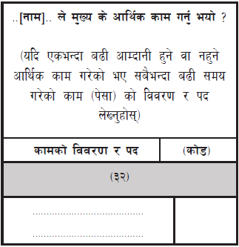
महल ३२ ..नामले.. ले मुख्य के आर्थिक काम गर्नुभयो ?
(यदि एकभन्दा बढी आम्दानी हुने वा नहुने आर्थिक काम गरेको भए सबैभन्दा बढी समय गरेको काम (पेसा) को विवरण र पद लेख्नुहोस्)
कुनै व्यक्तिले गत १२ महिनामा गरेको आर्थिक कामहरू मध्ये मुख्य कामको विवरण यस अन्तर्गत लेख्नुपर्दछ ।
यदि उक्त व्यक्तिले एकभन्दा बढी आर्थिक कार्य गरेको रहेछ भने धेरै समय कुन काममा संलग्न भएको हो सोधी उक्त कामलाई नै मुख्य आर्थिक काम मान्नुपर्दछ ।
क्रमशः
27

Slide 28
महल ३२ ..नामले.. ले मुख्य के आर्थिक काम गर्नुभयो ?
मुख्य आर्थिक कामको विवरण पहिलो लाइनमा र व्यक्तिको पद दोस्रो लाइनमा छोटो र प्रष्ट बुझिने गरी लेख्नुपर्दछ ।जस्तैः
  कपडा बेच्ने – बिक्रेता,
  कपडा सिलाउने – टेलर,
  धान गोडमेल गर्ने – खेताला,
  भाडाको मिनिबस चलाउने – ड्राइभर,
  पढाउने – प्राथमिक तहको शिक्षक,
  घरेलु काम – घरेलु कामदार आदि ।
कामको विवरण र पद तथा सम्बन्धित कोड लेख्ने तरिका तालिकामा देखाइएको छ ।
कामको विवरण र पद | कोड
कपडा बेच्ने बिक्रेता | 5
अरुको खेतमा काम गर्ने खेताला | 9
क्रमशः
28

Slide 29
महल ३२ ..नामले.. ले मुख्य के आर्थिक काम गर्नुभयो ?
कुनै व्यक्तिले सन्दर्भ अवधिमा कुनै एउटा काम वा विभिन्न काम गरेका हुन सक्दछन् ।
आर्थिक कामको विवरण लेख्दा व्यक्तिले सन्दर्भ समयमा अक्सर रूपमा गरेको कामको विवरण लेख्नुपर्दछ ।
व्यक्तिले सबैभन्दा बढी समय गरेको काम नै अक्सर गरेको काम हो ।
सन्दर्भ समयमा कामबाट अनुपस्थित भई पुनः सोही काममा फर्कने निश्चित भएका व्यक्तिहरूका लागि सो व्यक्तिले अनुपस्थित हुनु अघि अक्सर रूपमा गर्ने काम सोधी सोही कामको विवरण र पद लेख्नुपर्दछ ।
व्यक्तिको पेशा, व्यवसाय वा गरेको आर्थिक कामको कोड (0 देखि 9 सम्म) नेपाल स्तरीय पेशा वर्गीकरण NSCO अनुसार गरिएको छ ।
उक्त कोडहरू प्रश्नावली किताबमा दिइएको छ ।
29

Slide 30
आर्थिक काम वा पेशाको व्याख्या र कोड
सैनिक अधिकारीहरू (कोड 0)
नेपाली सेना अन्तर्गत काम गर्ने व्यक्तिहरू सबैलाई सैनिक अधिकारी बुझ्नुपर्दछ ।
यस अन्तर्गत नेपाली सेना अन्तर्गत काम गर्ने सबै जवान देखि प्रमुख सम्मका प्राविधिक तथा अप्राविधिक सबै सैनिक अधिकारीहरू पर्दछन् ।
यस अन्तर्गतका व्यक्तिहरूको कामको विवरण र पदको कोड लेख्दा यस अनुसार लेख्नुपर्दछ ।
कामको विवरण र पद | कोड
देशको सुरक्षा सेनानी | 0
देशको सुरक्षा सिपाही | 0
क्रमशः
30

Slide 31
आर्थिक काम वा पेशाको व्याख्या र कोड
व्यवस्थापकहरू (कोड 1)
सामान्यतया व्यवस्थापक भन्नाले कुनै संघ संस्था, प्रतिष्ठान वा कार्यालयमा व्यवस्थापकीय काम गर्ने पदाधिकारी तथा कार्यालय प्रमुखहरू बुझ्नुपर्दछ ।
यस्ता व्यक्तिको हकमा कोड 1 लेख्नुपर्दछ ।
यस अन्तर्गतः– राष्ट्रपति, उपराष्ट्रपति, प्रधानमन्त्री, मन्त्रीहरू, सांसदहरू, गाउँ/नगरका प्रमुखहरू, वडा अध्यक्ष तथा वडा सदस्यहरू लगायत राजनीतिक दलका पदाधिकारीहरू (तलब, ज्याला लिई पार्टीको काम गर्ने), बिभिन्न संघ संस्थाका प्रमुखहरू, महाप्रबन्धक, प्रबन्धक तथा सञ्चालकहरू; प्रशासन, कानून अनुसन्धान अधिकृत तथा सो भन्दा माथिल्ला पदहरू; नेपाल प्रहरी तथा सशस्त्र प्रहरीका निरीक्षक वा सो भन्दा माथिका प्रहरी अधिकृतहरू आदि पर्दछन् ।
क्रमशः
31

Slide 32
आर्थिक काम वा पेशाको व्याख्या र कोड
पेशाविद्हरू (कोड 2)
पेशाविद् भन्नाले प्राविधिक, विशेषज्ञ पद धारण गरेका व्यक्तिहरू बुझ्नुपर्दछ । यिनीहरू आफ्नो क्षेत्रका विज्ञ हुन्छन्। यस्ता व्यक्तिको हकमा कोड 2 लेख्नुपर्दछ । यस अन्तर्गतः–
वैज्ञानिकहरू, जलवायु विज्ञहरू, कृषि वन र माछापालन विशेषज्ञहरू, इन्जिनियर, आर्किटेक्ट, योजनाकार, सर्वेयर, डिजाइनर, प्राविधिक अधिकृतहरू, चिकित्सकहरू, पूर्व प्राथमिक शिक्षकदेखि विश्वविद्यालयका प्राध्यापकहरू, तालिम अधिकृतहरू, सफ्टवेयर डेभलपर तथा प्रोग्रामर,अधिवक्ता तथा न्यायाधीश तथा कानूनविद्हरू, अर्थशास्त्री, समाजशास्त्री, तथ्याङ्कशास्त्री, समाजसेवी र धार्मिक गुरू, पुजारी, लेखक, कवि, अनुवादक, कार्टुनिष्ट, संगीतकार, गायक गायिका, डान्सर, पत्रकार, विभिन्न क्षेत्रका कलाकारहरू, निर्देशक, रेडियो/टेलिभिजन/अन्य मिडियाका उद्घोषक पर्दछन् ।
तर यस वर्गमा पर्ने पेशाविद्हरू कुनै कार्यालयको प्रमुखको भूमिकामा वा व्यवस्थापकको भूमिकामा छन् भने यस वर्गमा नराखी व्यवस्थापकको कोड 1 मा लेख्नुपर्दछ ।
क्रमशः
32

Slide 33
आर्थिक काम वा पेशाको व्याख्या र कोड
प्राविधिक तथा सहायक पेशाविद्हरू (कोड 3)
प्राविधिक तथा सहायक पेशाविद्हरू भन्नाले पेशाविद् तथा विशेषज्ञ पदभन्दा तलका सुपरभाइजर तहका प्राविधिकहरू बुझिन्छ ।
यस्ता व्यक्तिको हकमा कोड 3 लेख्नुपर्दछ ।
यस अन्तर्गतः–
विज्ञान, विद्युत्, सिभिल, मेकानिकल इन्जिनियरिङ लगायतका ओभरसियर, फिल्ड सुपरभाइजर, प्राविधिक सहायकहरू, कृषि, वनका प्राविधिक सहायकहरू (जे. टि., जे.टि.ए., रेन्जर, फरेष्टर, वनपाले आदि), पशु प्राविधिक सहायकहरू, खाद्य निरीक्षक,
क्रमशः
33

Slide 34
आर्थिक काम वा पेशाको व्याख्या र कोड
प्राविधिक तथा सहायक पेशाविद्हरू (कोड 3)
मेडिकलका प्राविधिकहरू ल्याब टेक्निसियनहरू, रेडियोग्राफर, नर्स, अनमी तथा सुँडेनीहरू, धामी झाँक्रीहरू, धर्म प्रचारकहरू, टेबुलमा बसेर काम गर्ने मेशिन अपरेटरहरू,
सरकारी वरिष्ठ सहायक स्तरका कर्मचारीहरू, विदेशी विनिमय सटहीका एजेन्टहरू, बीमाका एजेन्टहरू, बिक्री एजेन्टहरू, भन्सार, रोजगार प्रतिनिधिहरू, रियल स्टेटका दलालहरू, विज्ञापन प्रतिनिधिहरू,
प्रहरी सहायक निरीक्षकहरू, खेलाडी तथा खेल प्रशिक्षकहरू, पाइलटहरू, फोटोग्राफर, आन्तरिक डिजाइनर, कुकहरू, सूचना प्रविधिका सहायकहरू, कम्प्यूटर अपरेटरहरू पर्दछन् ।
क्रमशः
34

Slide 35
आर्थिक काम वा पेशाको व्याख्या र कोड
कार्यालय सहायकहरू (कोड 4)
यस अन्तर्गतः–
कार्यालयको दैनिक कार्य गर्ने सहायक कर्मचारीहरू, कार्यालय सहायक, बैंक टेलर, फ्रन्ट डेस्कमा काम गर्ने कर्मचारीहरू, कार्यालयको सबै काममा सघाउने कार्यालय सहयोगीहरू
क्यासिनोमा काम गर्नेहरू, बचत तथा बचत तथा ऋण संकलन गर्ने संकलकहरू
बस तथा हवाईजहाजका टिकट काट्ने, ट्राभल एजेन्सीहरूका यातायात परामर्श सहायकहरू
रिसेप्सनिष्टहरू, हुलाकीहरू आदि पर्दछन् ।
क्रमशः
35

Slide 36
आर्थिक काम वा पेशाको व्याख्या र कोड
सेवा तथा वस्तु बिक्री गर्ने कामदारहरू (कोड 5)
यस अन्तर्गतः– टुरिष्ट गाइड, रेष्टुरेन्टका सेफ, कुक, वेटर, पैसा संकलक (क्यासियरहरू),
थोक तथा खुद्रा सामान बिक्रेताहरू, सेल्स कामदारहरू, फुटपाथमा पसल राखी सामान बेच्नेहरू,
व्यापार व्यवसायमा राखिएका सुरक्षा गार्डहरू र कामदारहरू,
ड्राइभिङ प्रशिक्षक, व्युटिसियन, मोडेलहरू, हजाम, प्रहरी जवानहरू, बिमान परिचारकहरू, कण्डक्टरहरू, ज्योतिषीहरू,
हेरचाह (बच्चा, वृद्ध वृद्धा, अशक्तहरूको) गर्ने व्यक्तिहरू,
दाहसंस्कार गर्ने व्यक्तिहरू, अन्यत्र उल्लेख नभएका सुरक्षा कामदारहरू आदि पर्दछन् ।
क्रमशः
36

Slide 37
आर्थिक काम वा पेशाको व्याख्या र कोड
कृषि, वन र माछापालन कार्यका दक्ष कामदारहरू (कोड 6)
यस अन्तर्गतः–
आफ्नो कृषि क्रियाकलाप गर्ने निर्वाहमूखी कृषकहरू,
खाद्यान्न तथा नगदे बाली उत्पादन गर्ने, पशुपालन, मौरीपालन, च्याउखेती, माछापालन लगायतका कार्य गर्ने दक्ष कामदार,
बजारमुखी खाद्यान्न तथा तरकारी बाली, दुग्ध उत्पादक, नर्सरी तथा वन सम्बन्धी कामदारहरू,
पशुपन्छी पालक कृषकहरु, आदि पर्दछन् ।
क्रमशः
37

Slide 38
आर्थिक काम वा पेशाको व्याख्या र कोड
शिल्पकला तथा कालिगढ र यस सम्बन्धी व्यापार गर्ने कामदारहरू (कोड 7)
यस अन्तर्गत आफ्नो सीप उपयोग गरी काम गर्ने व्यक्तिहरू पर्दछन् ।
शिल्पकार, कालिगढ, डकर्मी, सिकर्मीहरू, प्लम्बर, पेन्टर, वेयरिङ गर्ने व्यक्ति, मार्वल/कार्पेट/टायल/ पार्केटिङ लगायतका काम गर्नेहरू, धातुको काम गर्नेहरू, मूर्तिकार, हस्तकलाका सामग्री बनाउनेहरू, गहना बनाउनेहरू, आरनमा फलामको काम गर्नेहरू, कुमालेहरू, सामान्य मर्मत (यातायात साधन, इलेक्ट्रोनिक, इलेक्ट्रीकल सामान आदि) गर्ने मिस्त्रीहरू, भवनको संरचना सफाई गर्ने कामदारहरू, डाईक्लिनर्समा काम गर्नेहरू, गलैचा बनाउने, कम्प्युटर तथा सञ्चार क्षेत्रमा काम गर्नेहरू, छपाई तथा बाइण्डिङको काम गर्नेहरू, पशुवधशालाका कामदारहरु, कपडा काट्ने तथा सिलाउने कामदारहरू, छाला काट्ने तथा जुत्ता बनाउनेहरू लगायतका व्यक्तिको सीप उपयोग गर्ने कार्यहरू यस अन्तर्गत पर्दछन् ।
क्रमशः
38

Slide 39
आर्थिक काम वा पेशाको व्याख्या र कोड
यन्त्र तथा मेसिन अपरेटर र जडान गर्ने कामदारहरू (कोड 8)
यस अन्तर्गतः–
मेशिन अपरेटरहरू, धातु प्रशोधन गर्ने, रासायनिक सामान उत्पादन गर्ने प्लाण्ट तथा मेसिन अपरेटरहरु, कागज तथा प्लाष्टिकका सामान उत्पादन गर्ने, धागो बनाउने, जुत्ता बनाउने मेशिन अपरेटरहरु,
सवारी चालकहरू, मोटरसाइकलबाट यात्रु ओसार्ने तथा सामान ढुवानी गर्नेहरू,
खानी खोज्नेहरू, खनिज तथा ढुङ्गा प्रशोधन गर्ने कामदारहरू, इनार खन्ने कामदारहरू,
यन्त्र जडान÷विद्युतीय जडान गर्ने कामदारहरू, उद्योगमा मेशिन चलाउनेहरू आदि पर्दछन् ।
क्रमशः
39

Slide 40
आर्थिक काम वा पेशाको व्याख्या र कोड
सामान्य वा प्राथमिक पेशाका कामदारहरू (कोड 9)
यस अन्तर्गतः–
घरको सामान्य सरसफाई गर्ने घरेलु कामदारहरू, कार्यालय तथा होटल लगायत अन्य प्रतिष्ठानहरूमा सरसफाई गर्ने कामदारहरू, गाडीको सरसफाई गर्ने कामदारहरू,
कृषि, वन, बागवानी, नर्सरी तथा पशु फर्ममा ज्याला मजदूरीका रुपमा हातले काम गर्ने अदक्ष कामदारहरू,
खानी, निर्माण उद्योग, उत्पादन उद्योग र यातायात क्षेत्रमा हातले काम गर्ने कामदारहरू/मजदुरहरू,
क्रमशः
40

Slide 41
आर्थिक काम वा पेशाको व्याख्या र कोड
सामान्य वा प्राथमिक पेशाका कामदारहरू (कोड 9)
खानी तथा बालुवा गिट्टी ढुङ्गा झिक्ने कामदारहरू, प्याकेजिङमा शारीरिक श्रम गर्ने कामदारहरू,
कबाडी संकलन गर्ने, फोहोर संकलन गर्ने कामदारहरू, सडक सफा गर्नेहरू,
रिक्सा, ठेला, टाँगा चालकहरू, सामान ढुवानी गर्ने तथा भारी बोक्ने कामदारहरू, दाउरा संकलन गर्ने व्यक्तिहरू,
भान्सामा काम गर्ने सहयोगी कामदारहरू, सडकमा घुमीफिरी सामान बेच्ने व्यक्तिहरू,
अन्य अदक्ष कामदार तथा मजदुरहरू, ढल सफा गर्ने कामदारहरू, अग्नि तथा पार्किङ रक्षकहरू आदि पर्दछन् ।
41

Slide 42
आर्थिक काम वा पेशाका उदाहरणहरु
व्यक्तिको पेशा, व्यवसाय वा आर्थिक काम उसले काम गरेको क्षेत्र वा उसको उक्त पेशा व्यवसायमा रहेको विषेशज्ञता वा पदको तह अनुसार फरक फरक हुन्छ ।
सैनिक सेवाका जुनसुकै पदहरू सैनिक अधिकारीहरू (कोड 0) अन्तर्गत पर्दछन्।
प्रहरी
  नेपाल प्रहरी र सशस्त्र प्रहरीका प्रहरी महानिरीक्षक, डि.आई.जी. हरू, प्रदेश प्रहरी प्रमुखहरू, जिल्ला प्रहरी प्रमुखहरू, प्रहरी निरीक्षकहरू व्यवस्थापकहरू (कोड 1) अन्तर्गत,
  प्रहरी सहायक निरीक्षकहरू प्राविधिक तथा सहायक पेशाविद् (कोड 3) र
  प्रहरी जवानहरू सेवा तथा वस्तु बिक्री गर्ने कामदारहरू (कोड 5) अन्तर्गत पर्दछन् ।
क्रमशः
42

Slide 43
आर्थिक काम वा पेशाका उदाहरणहरु
खाना बनाउने काम :
  होटल तथा रेष्टुरेन्टका सेफ तथा कुकहरू सेवा तथा वस्तु बिक्री गर्ने कामदारहरू (कोड 5) अन्तर्गत र
  बेकरी, नुडल्स, विस्कुट बनाउनेहरू शिल्पकला तथा कालिगढ र यस सम्बन्धी व्यापार गर्ने कामदारहरू (कोड 7) अन्तर्गत तथा
  घरेलु कामदारका रुपमा रहेर खाना बनाउने व्यक्तिको पेशा सामान्य वा प्राथमिक पेशाका कामदारहरू (कोड 9) अन्तर्गत पर्दछ ।
क्रमशः
43

Slide 44
आर्थिक काम वा पेशाका उदाहरणहरु
कृषि, वन र माछापालन क्षेत्रका
  कृषि, वन र माछापालन क्षेत्रका विशेषज्ञहरू पेशाविद् (कोड 2) अन्तर्गत,
  कृषि, वन र माछापालन क्षेत्रका प्राविधिक सहायकहरू प्राविधिक तथा सहायक पेशाविद् (कोड 3) अन्तर्गत,
  आफ्नो कृषि, वन र माछापालन कार्य गर्नेहरू कृषि, वन र माछापालन कार्यका दक्ष कामदारहरू (कोड 6) अन्तर्गत पर्दछन् भने
  कृषि, वन र माछापालन कार्यमा ज्याला मजदूरी गर्ने अदक्ष कामदारहरू सामान्य वा प्राथमिक पेशाका कामदारहरू (कोड 9) अन्तर्गत पर्दछन् ।
क्रमशः
44

Slide 45
आर्थिक काम वा पेशाका उदाहरणहरु
कार्यालयमा काम गर्ने
  कार्यालयमा काम गर्ने प्रमुख व्यक्ति व्यवस्थापक (कोड 1) अन्तर्गत,
  प्राविधिक अधिकृत तहका अन्य कर्मचारीहरू पेशाविद् (कोड 2) अन्तर्गत,
  वरिष्ठ सहायक र सुपरभाइजरहरू प्राविधिक तथा सहायक पेशाविद् (कोड 3) अन्तर्गत,
  सहायक कर्मचारीहरू, कार्यालय सहायकहरू र कार्यालय सहयोगीहरू (कोड 4) अन्तर्गत र
  कार्यालयको सरसफाई गर्ने कामदार सामान्य वा प्राथमिक पेशाका कामदारहरू (कोड 9) अन्तर्गत पर्दछन् ।
क्रमशः
45

Slide 46
आर्थिक काम वा पेशाका उदाहरणहरु
पसलमा
  सामान बिक्री गर्ने कर्मचारी सेवा तथा वस्तु बिक्री गर्ने कामदारहरू (कोड 5) अन्तर्गत पर्दछ भने
  उक्त पसलमा सरसफाई गर्ने कर्मचारी सामान्य वा प्राथमिक पेशाका कामदारहरू (कोड 9) अन्तर्गत र
  पसलको प्रमुख व्यक्ति व्यवस्थापक (कोड 1) अन्तर्गत पर्दछन् ।
यसरी व्यक्तिको मुख्य आर्थिक काम वा पेशा उसको विशेषज्ञता तथा पदको तह अनुसार फरक फरक हुन्छ ।
46

Slide 47
कक्षा कार्य तथा छलफल
सबै सहभागीहरूले आफ्नो परिवारको विवरण महल ३१ र महल ३२ नमुना प्रश्नावलीमा भर्नुहोस् ।
विवरण भर्दा देखिएका वा सामना गरेका समस्या केही भएमा छलफलका लागि पालैपालो राख्नुहोस् ।
क्रमशः

Slide 48
कक्षा मूल्याङ्कन
प्रश्न १ आर्थिक काममा के के काम पर्दछन् ?
प्रश्न २ कुनै व्यक्तिले गत वर्षमा ५ महिना पढाउने र ३ महिना खेतिपातिको काम गरेका भए काम गरेको महिना कति लेख्नु पर्दछ ?
प्रश्न ३ प्रश्न २ को व्यक्तिले गरेको कामको विवरण र पद तथा कोड कसरी लेख्नु पर्दछ ?
प्रश्न ४ कुनै व्यक्तिले गत वर्षमा आफ्नै खेतिपातिको काम गरेका भए काम गरेको विवरण र पद तथा कोड कसरी लेख्नु पर्दछ ?
क्रमशः

Slide 49
कक्षा मूल्याङ्कन
प्रश्न १ कस्तो काम गरेकोलाई आर्थिक काम गरेको मानिन्छ ?
उत्तर: कुनै व्यक्तिले घरायसी उपभोग वा बिक्रिको लागि गरेको वस्तुहरुको उत्पादन र आफ्नो परिवार बाहेक अरुको लागि गरेको आम्दानी हुने सेवाको क्रियाकलापलाई आर्थिक काम भनिन्छ ।
प्रश्न २ कुनै व्यक्तिले गत वर्षमा ५ महिना पढाउने र ३ महिना खेतिपातिको काम गरेका भए काम गरेको महिना कति लेख्नु पर्दछ ?
उत्तर: ६ महिना वा सोभन्दा बढी जनाउन कोड 1 लेख्नु पर्दछ ।
क्रमशः

Slide 50
कक्षा मूल्याङ्कन
प्रश्न ३ प्रश्न २ को व्यक्तिले गरेको काम (गत वर्षमा ५ महिना पढाउने र ३ महिना खेतिपातिको काम) को विवरण र पद तथा कोड कसरी लेख्नु पर्दछ ?
उत्तर: प्रश्न २ को व्यक्तिले गरेको काम (गत वर्षमा ५ महिना पढाउने र ३ महिना खेतिपातिको काम) को विवरण र पद तथा कोड निम्न अनुसार लेख्नु पर्दछ ।
काम गरेको विवरण र पद | कोड
पढाउने शिक्षक | 2
क्रमशः

Slide 51
कक्षा मूल्याङ्कन
प्रश्न ४ कुनै व्यक्तिले गत वर्षमा आफ्नै खेतिपातिको काम गरेका भए काम गरेको विवरण र पद तथा कोड कसरी लेख्नु पर्दछ ?
उत्तर: कुनै व्यक्तिले गत वर्षमा आफ्नै खेतिपातिको काम गरेका भए काम गरेको विवरण र पद तथा कोड निम्न अनुसार लेख्नु पर्दछ ।
काम गरेको विवरण र पद | कोड
आफ्नै खेतीपाति कृषक | 6

Slide 52
सारांश तथा निष्कर्ष
आम्दानी हुने वा नहुने आर्थिक काम/कार्य
आर्थिक कामको बारेमा प्रश्न गर्दा ध्यान पुर्याउनुपर्ने कुरा
आर्थिक काम वा पेशाको व्याख्या र कोड
मुख्य प्रश्नावली व्यक्तिगत खण्डको महल ३१ आर्थिक काम गरेको समय
मुख्य प्रश्नावली व्यक्तिगत खण्डको महल ३२ कामको विवरण र पद

Slide 53
विस्तृत जानकारीको लागि गणना पुस्तिका पुस्तिका को अनुच्छेद १२.१ देखि १२.३२ सम्म अध्ययन गर्नुहोस् ।
धन्यवाद!

